Slide 1
《二次元》
项目企划书

Slide 2
产品概述Product
1.以成熟的数学模型和游戏架构为基础，进行一定的创新，加入诸如国战等创新的玩法，保证产品的体验差异化
2.以日式16+禁插图为噱头，配以高质量的美术和深入了解角色的剧情保证产品的品质
3.在战斗侧采用3D即时战斗的表现形式，辅以动作元素推动以性癖为商业卖点之一的商业逻辑顺利进行
4.做高LTV，用高LTV拉动获量，抬高总收入

Slide 3
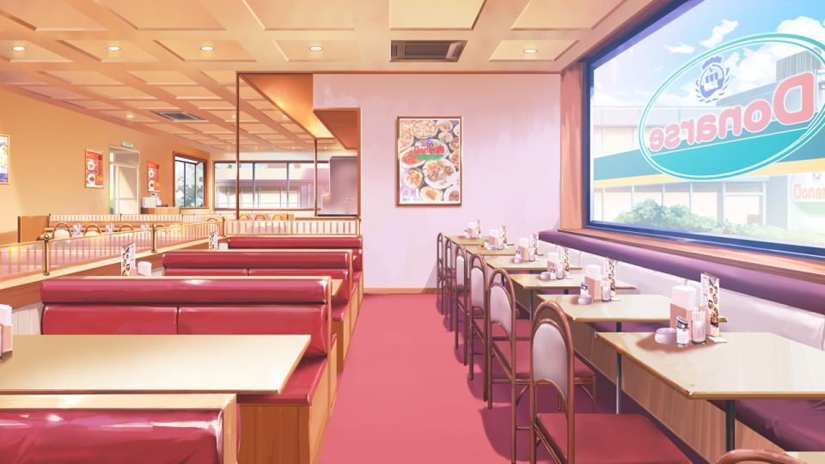

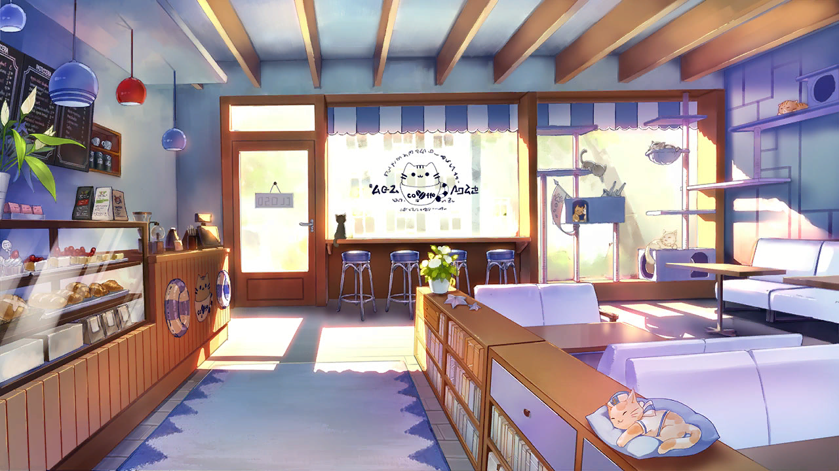

整体画面overall
整体画面的光感是明亮的、鲜活的
以下的画面是我们想表达的整体画面的效果参考

Slide 4

角色设计character
画风基于二次元插图，在此基础上增加色情元素

Slide 5
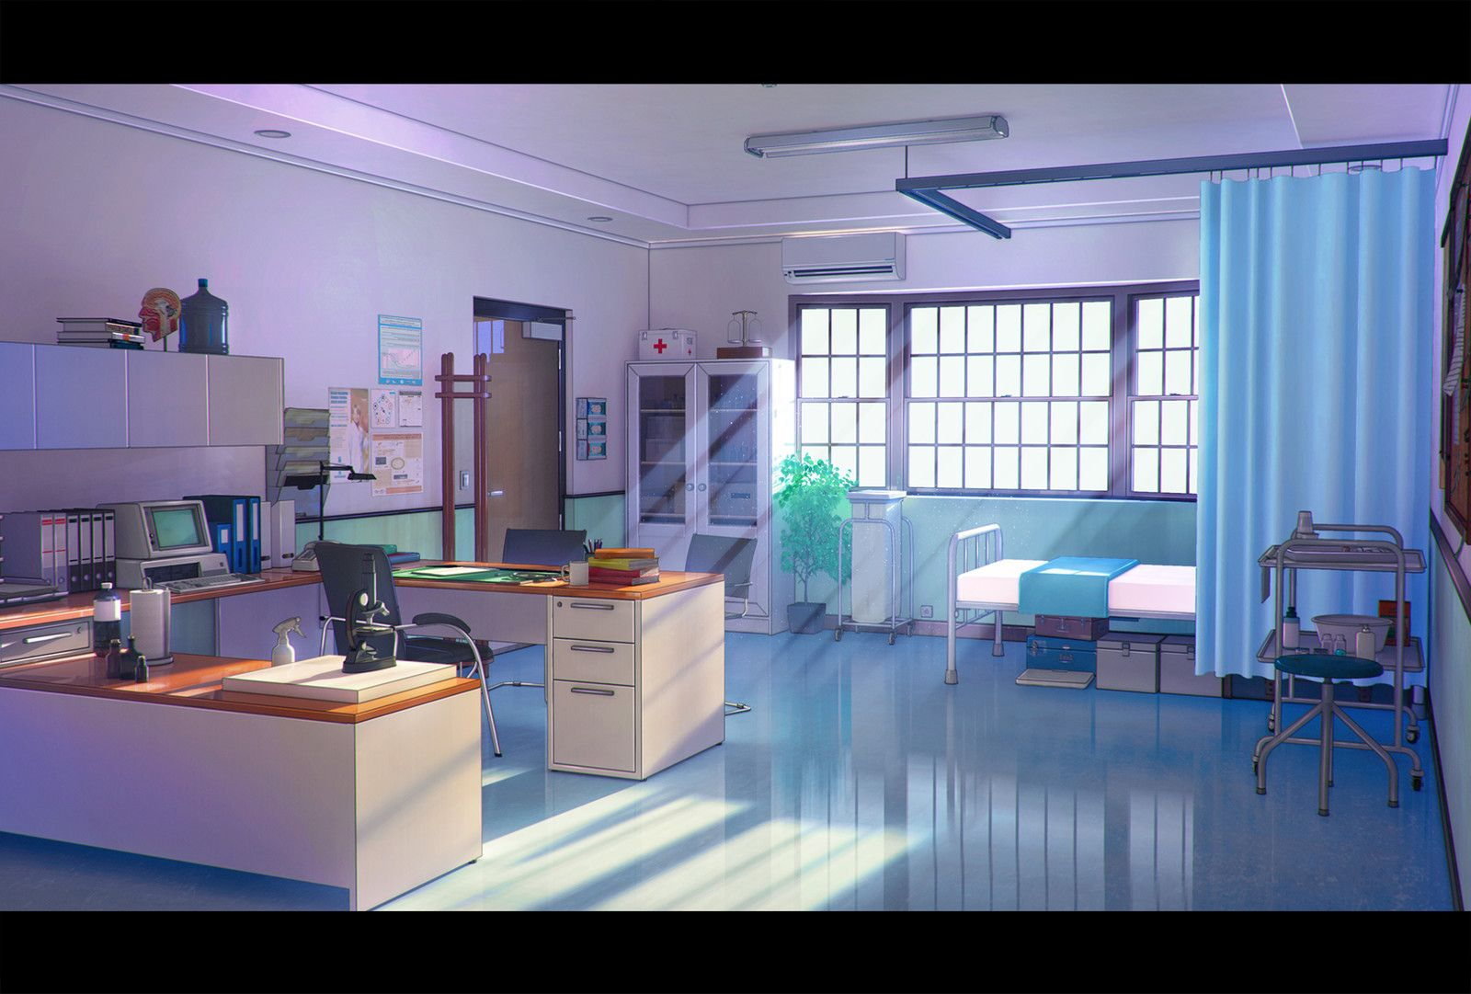
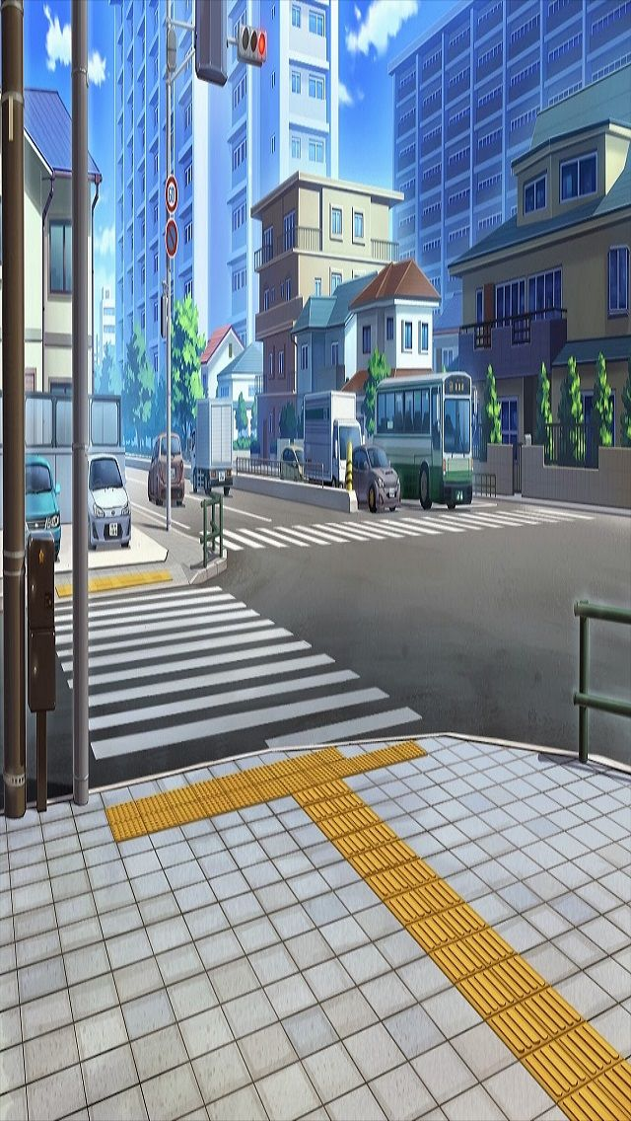
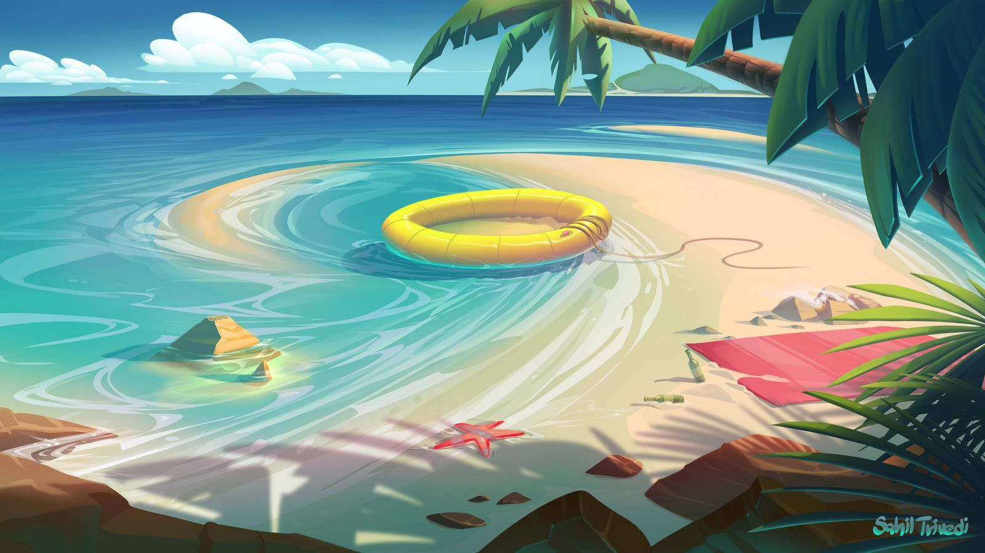

场景scene
阳光海滩、蓝天白云
整体的场景给人的感觉是明亮的鲜活的
以下的画面是我们想表达的整体画面的效果参考

Slide 6
特色玩法playing
专属剧情
二次元游戏对于角色性格的塑造是至关重要的，为了塑造角色性格的差异化，游戏设计了专属剧情来强化角色的性格，致力于打造玩家对角色的认同感，最终导向玩家对“卡片人”的独特情感需求和归宿，区别于传统日式卡牌游戏的对话性剧情，游戏更为角色打造专属剧情关卡，更有多角色的剧情联动，让玩家的情感发散联动，最后对游戏产生认同感
国战
战争的残酷的与温柔可爱的“萌妹子”形成强烈的感官刺激体验。争夺资源，占领据点，不仅需要个人的能力，团队的力量也在国战中发挥着举足轻重的作用
别墅（家园）系统
不仅能够为别墅增加更多活动区域还能开启更多房间安排自己的“后宫”，别墅豪华程度决定了“后宫”的心情，当心情足够好时，还能触发与主角（玩家）的专属情感剧情，体验专属告白

Slide 7
商业逻辑business
见附录

Slide 8
数据预期data
见附录

Slide 9
流水预期income
见附录

Slide 10
版本节点&工期&预算plan
见附录

Slide 11
李钊 【制作人】
团队TEAM
蔡博智
【工作室负责人】
周志明
【执行制作人】
王韬
【战斗程序员】
相朋举
【美术指导】
绿洲合伙人
毕业于中国传媒大学，经济学专业
从业13年，曾先后就职于昆仑，玩蟹，畅游，攸乐，金山等多家成功公司
带领团队制作了《热血龙族2》《斗罗十年》《武林闲侠》等项目，均获得良好收益
非常擅长卡牌、放置卡牌、AFK like类型的产品
在系统架构，数值结构，UE设计，团队管理上有丰富经验
毕业于兰州理工大学，计算机专业
从业10年，先后就职于完美，畅游，攸乐，玩蟹等多家成功公司
带队做过《武林外传》《斗罗十年》《KOF98》等项目,均获良好收益
2020.2—2021.6在玩蟹担任《KOF98》海外区域【港澳台-日本-韩国-欧美】策划负责人
在卡牌产品设计、海外运营、维护、商业化、本地化经验丰富
《武林闲侠》战斗程序员
精通C#,lua等编程语言，精通Unity引擎
从业13年，曾就职于目标、攸乐、永航等多家成功公司
在制作《斗罗十年》期间，任3D角色组组长，在永航A2项目担任资深角色设计师
拥有深厚的美术设计功底，对色彩控制能力极强，并对渲染、shader的技术有很强的把控能力
主创团队成员大多来自完美、掌趣、永航等知名游戏公司，平均行业工作经验在8年以上。团队拥有大量创作、维护和商业化经验

Slide 12

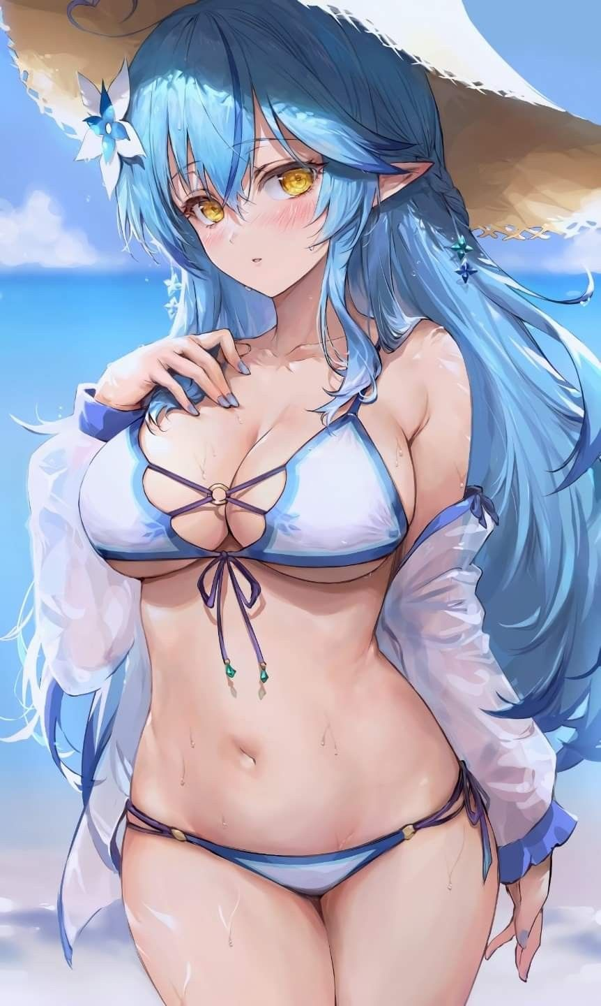
团队总体规模TEAM
初期团队规模24人。考虑到3D游戏的制作周期和产品的质量，预估研发团队规模会拓展到近40人
制作人：1人
执行制作人：1人
策划：6-7人
技术：6-8人
美术：18-20人
测试：1-2人

Slide 13
谢谢观看

